Slide 1
SỞ GIÁO DỤC VÀ ĐÀO TẠO BÌNH ĐỊNH
TRƯỜNG THPT NGÔ LÊ TÂN
--- ¯ ---
HOẠT ĐỘNG THỰC HÀNH VÀ TRẢI NGHIỆM
VẼ VECTƠ TỔNG CỦA BA VECTƠ TRONG KHÔNG GIAN BẰNG PHẦN MỀM GEOGEBRA (Tiết 48)
GV: Trần Thị Bích Tuyền
Lớp 12A3

Slide 2
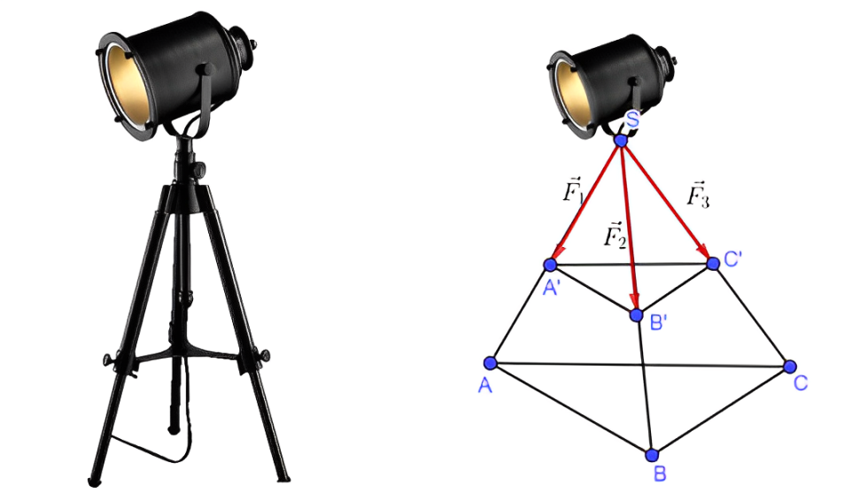
KHỞI ĐỘNG
PHIẾU HỌC TẬP
Bài 1. Cho hình lập phương $ABCD.A′B′C′D′$. Gọi $O$ là tâm của hình lập phương. Hãy biểu diễn vectơ $\vec{AO}$ theo ba vectơ $\vec{AB}, \vec{AD}, \vec{AA′}$.
Bài 2. Một chiếc đèn chiếu sân khấu ở rạp xiếc được đặt trên một giá đỡ ba chân với điểm đặt $S(1;−3;2)$ và các điểm tiếp xúc với mặt đất của ba chân lần lượt là $A\left(−1;−2;0\right), B\left(2;−1;0\right), C(0;−5;0)$. Biết trọng lượng của chiếc đèn là $240N$. Hãy tìm tọa độ các lực $\vec{F_{1}, }\vec{F_{2}, }\vec{F_{3}}$tác dụng lên giá đỡ.

Slide 3
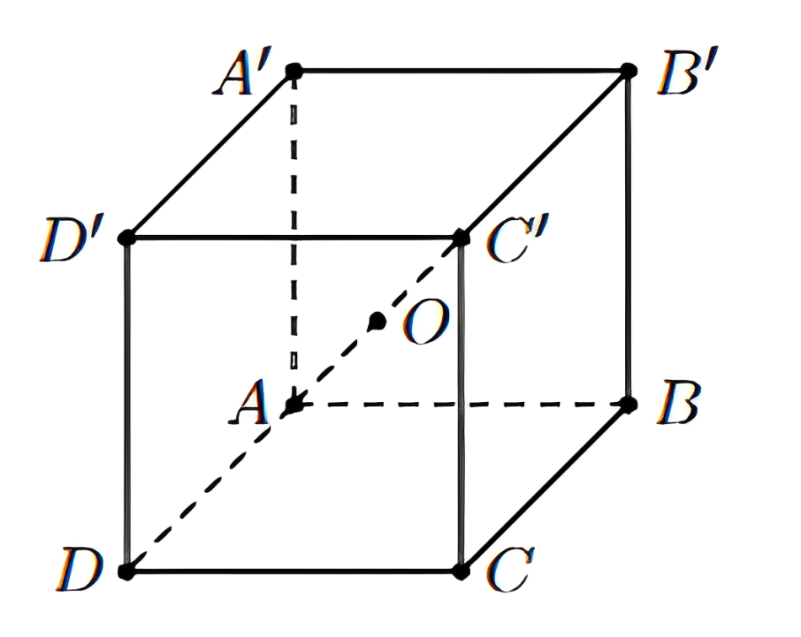
Trả lời:
Bài 1.
Theo quy tắc hình hộp, ta có: $\vec{AC′}=\vec{AB}+\vec{AD}+\vec{AA′}$
$$\text{M}\text{à }O \text{l}\text{à }\text{trung}\text{ đ}\text{i}\text{ể}\text{m} \text{c}\text{ủ}\text{a} AC^{′} \text{n}\text{ê}\text{n} \vec{AO}=\frac{1}{2}\vec{AC′}=\frac{1}{2}(\vec{AB}+\vec{AD}+\vec{AA^{′}})$$

Slide 4
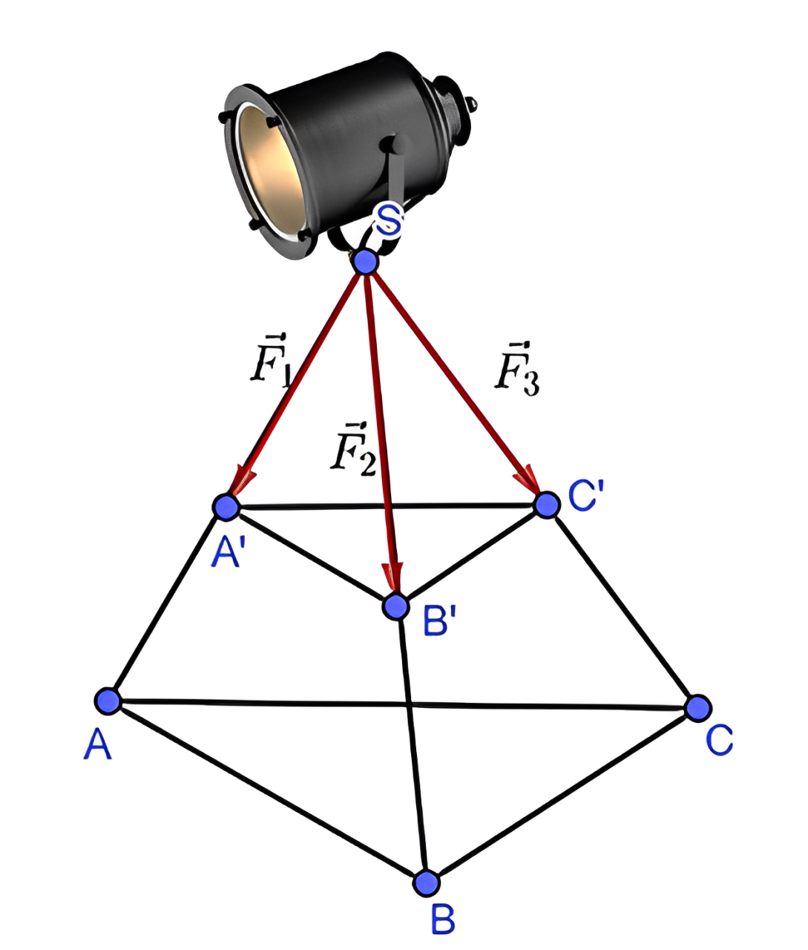
Trả lời:
Bài 2.
Ta có: $\vec{SA}=\left(−2;1;−2\right); \vec{SB}=\left(1;2;2\right); \vec{SC}=(−1;−2;−2)$.
Vì vậy tồn tại một hằng số $k≠0$ sao cho:
$$\vec{F_{1}}=k\vec{SA}=\left(−2k;k;−2k\right);\vec{F_{2}}=k\vec{SB}=\left(k;2k;2k\right);$$
$\vec{F_{3}}=k\vec{SC}=(−k;−2k;−2k)$.
Suy ra, $\vec{F_{1}}+\vec{F_{2}}+\vec{F_{3}}=(−2k;k;2k)$
Mặt khác, ta có: $\vec{F}=\vec{F_{1}}+\vec{F_{2}}+\vec{F_{3}}$ có $F=P=240N$
$⇒\sqrt{{(−2k)}^{2}+k^{2}+{(2k)}^{2}}=240⇔3k=240⇒k=80$.
Vậy $\vec{F_{1}}=\left(−160;80;−160\right); \vec{F_{2}}=\left(80;160;160\right);\vec{F_{3}}=\left(−80;−160;−160\right)$.

Slide 5
HOẠT ĐỘNG THỰC HÀNH VÀ TRẢI NGHIỆM
VẼ VECTƠ TỔNG CỦA BA VECTƠ TRONG KHÔNG GIAN BẰNG PHẦN MỀM GEOGEBRA

Slide 6
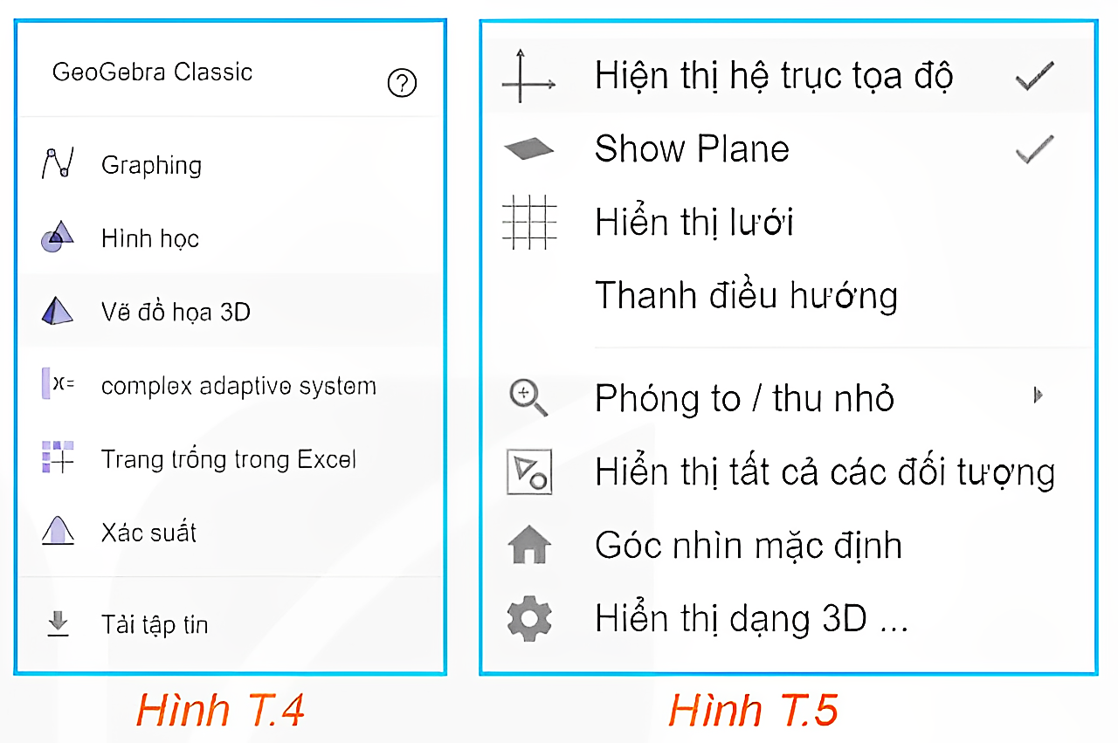
Hoạt động: Lấy bốn điểm $A,B,C,D$ trong không gian ba chiều và vẽ vectơ $\vec{u}=\vec{AB}+\vec{AC}+\vec{AD}.$
Bước 1: Mở phần mềm Geogebra, vào mục Phối cảnh\Vẽ đồ họa 3D.
Bấm chuột trái, chọn “Hiển thị hệ trục tọa độ” .

Slide 7
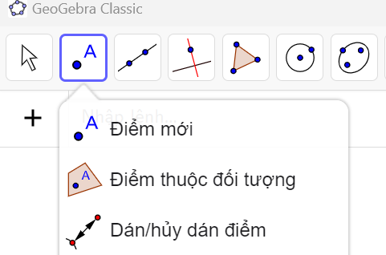
Bước 2: Chọn công cụ “Điểm mới” để vẽ các điểm $A,B,C,D$ trên mặt phẳng màu xám.
Chú ý: Ta có thể di chuyển các điểm bằng cách kích chuột phải vào các điểm để hiện ra các mũi tên di chuyển 4 chiều và 2 chiều, sau đó di chuyển điểm theo hướng tương ứng với chiều mũi tên.

Slide 8
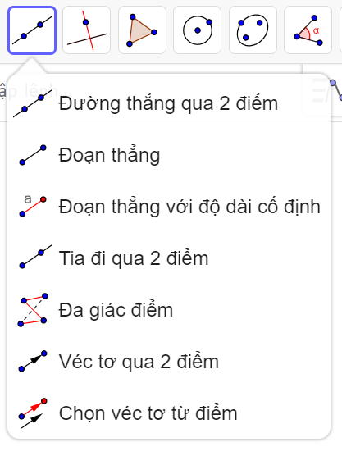
Bước 3. Sử dụng công cụ “Vectơ qua 2 điểm” để vẽ ba vectơ $\vec{AB}, \vec{AC}, \vec{AD}$.

Slide 9
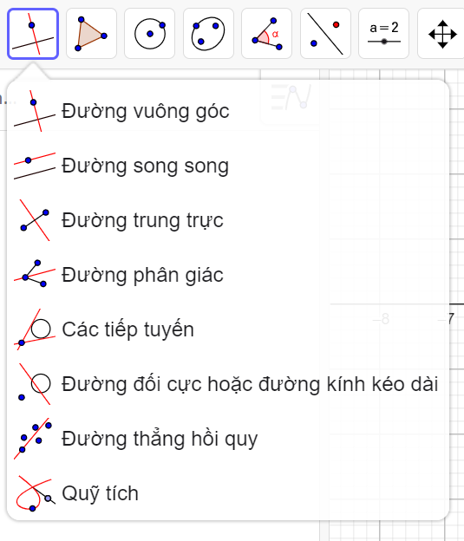
Bước 4: Sử dụng công cụ “Đường song song” để vẽ các đường thẳng song song với các vectơ $\vec{AB}, \vec{AC}$.

Slide 10
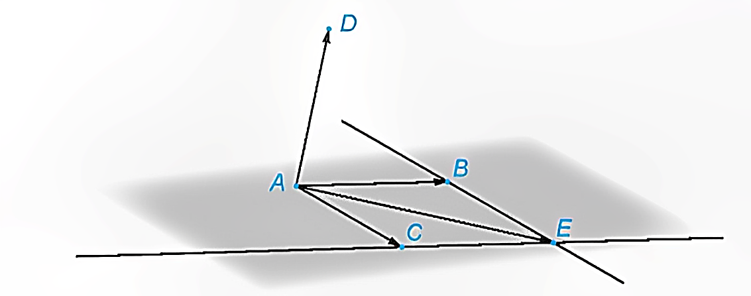
Xác định giao điểm $E$ của hai đường thẳng đó bằng công cụ “Giao điểm của 2 đối tượng”.
Theo nguyên tắc hình bình hành, ta có: $\vec{AE}=\vec{AB}+\vec{AC}$.

Slide 11
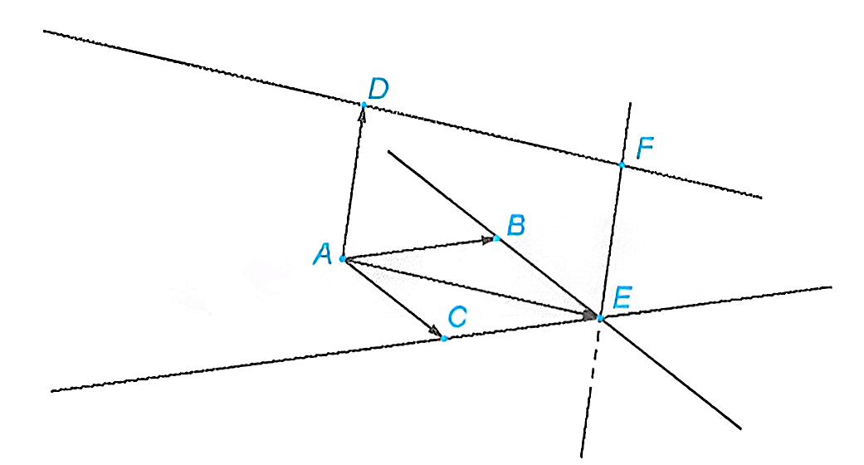
Bước 5: Sử dụng công cụ “Đường thẳng song song” để vẽ các đường thẳng song song với các vectơ $\vec{AD}, \vec{AE}$ và xác định giao điểm $F$ của hai đường thẳng đó.

Slide 12
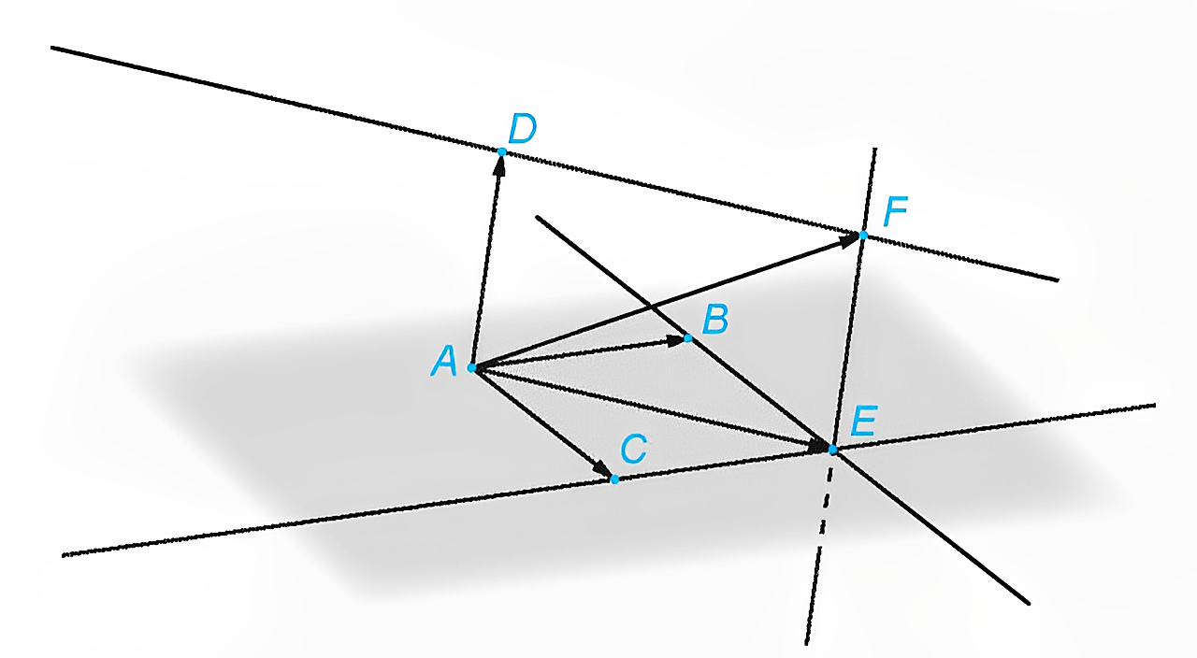
Bước 6: Vẽ vectơ $\vec{AF}$.
Theo nguyên tắc hình bình hành, ta có: $\vec{AF}=\vec{AE}+\vec{AD}=\vec{AB}+\vec{AC}+\vec{AD}$.
Vậy $\vec{AF}$ chính là vectơ $\vec{u}$ cần dựng.

Slide 13
LUYỆN TẬP

Slide 14
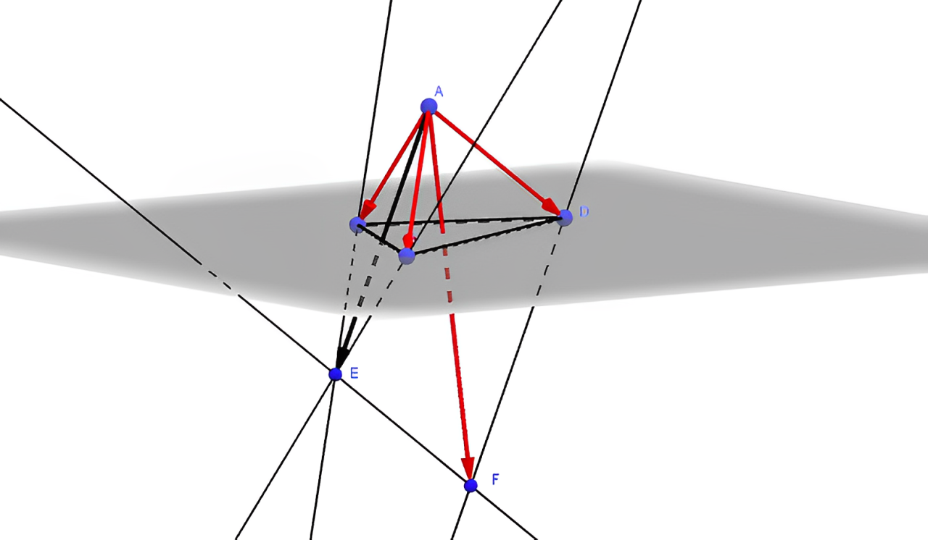
Bài 1: Cho tứ diện $ABCD$. Thực hiện vẽ tổng của ba vectơ $\vec{AB}, \vec{AC}, \vec{AD}$ bằng phần mềm Geogebra.
Trả lời:

Slide 15
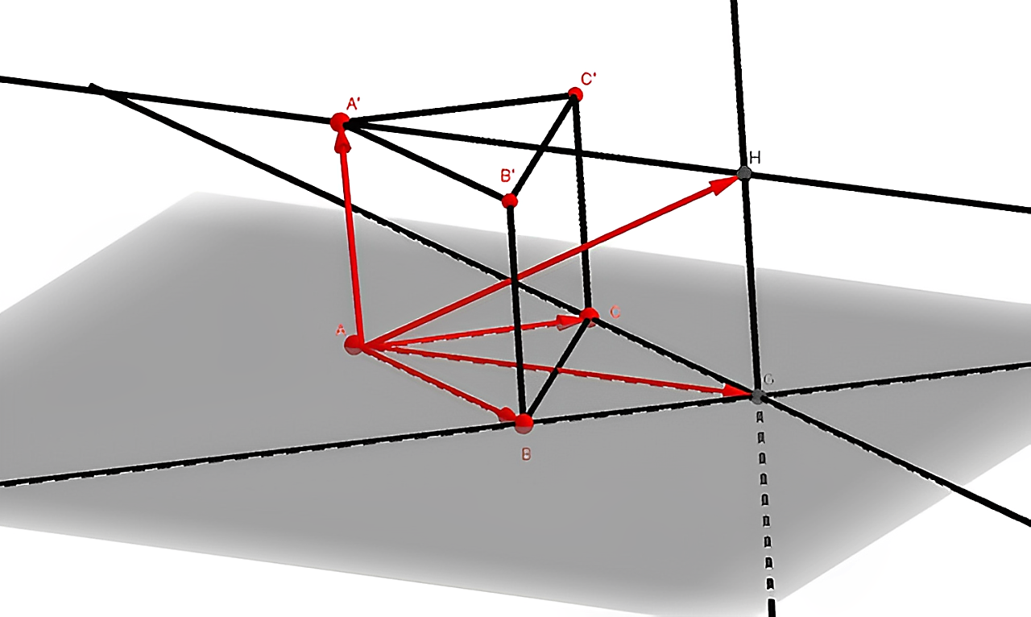
Bài 2: Cho hình lăng trụ $ABC.A′B′C′$. Thực hiện vẽ tổng của ba vectơ $\vec{AB}, \vec{AC},\vec{AA′}$ bằng phần mềm Geogebra.
Trả lời:

Slide 16
CẢM ƠN CÁC EM
ĐÃ THAM GIA BÀI HỌC!

